Slide 1
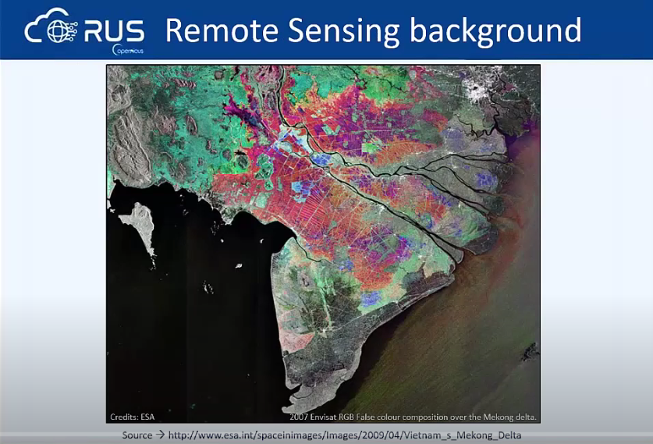
PROYECTO
SATELITES SOCIALES
La Noticia:
Monitoreo de cultivos de arroz Vietnam utilizando RADAR con el sentinel-1
Manuel Dávila Sguerra
https://www.youtube.com/watch?v=Vb82IC0R2_o
Estas publicaciones presentan de forma general los procedimientos para llegar a resultados concretos.
Intentamos hacer pedagogía en el tema de la lectura de imágenes satelitales además de obtener resultados finales

Slide 2
PROYECTO
SATELITES SOCIALES
Monitoreo de cultivos de arroz Vietnam sentinel-1
RADAR
Objetivo: se requiere información confiable sobre la dinámica de la tierra para mejorar la gestión agrícola y mapear nuestra tierra cambiante y hacer frente a la seguridad alimentaria y monitorear el cambio climático
El radar de apertura sintética (SAR) tiene la ventaja de operar en longitudes de onda que no se ven obstaculizadas por la nubosidad o la falta de iluminación y puede adquirir datos sobre un sitio durante el día o la noche en todas las condiciones climáticas.
La misión está compuesta por una constelación de dos satélites, Sentinel-1A y Sentinel-1B, que comparten el mismo plano orbital.

Slide 3
PROYECTO
SATELITES SOCIALES
Objetivo del Algoritmo para medir señales SIGMA_0
en cultivos de Arroz
SIGMA_0
Medida convencional de la intensidad de una señal de radar reflejada por un objeto geométrico (natural o fabricado) como un reflector de esquina o como puede ser un cultivo. Sigma_0 especifica la fuerza de reflexión en términos de la sección transversal geométrica de una esfera conductora que daría lugar al mismo nivel de reflectividad. (Unidades de área, como metros cuadrados)
https://sentinel.esa.int/web/sentinel/user-guides/sentinel-1-sar/definitions

Slide 4
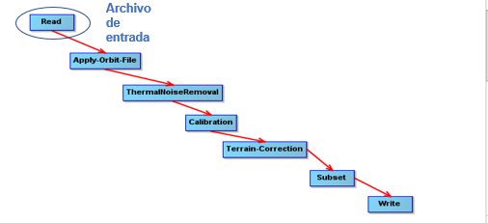
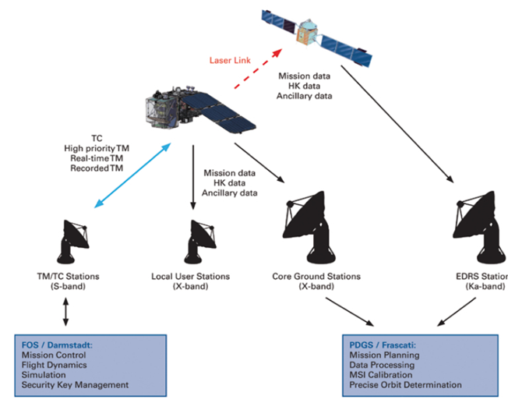
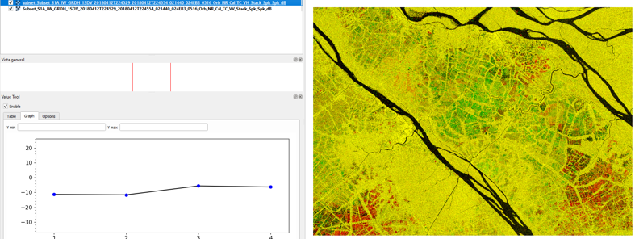
PROYECTO
SATELITES SOCIALES
Algoritmo para medir señales
Sigma0 en cultivos de Arroz
Sigma 0
“Esta es La medida de la intensidad de una señal de radar reflejada desde un objeto geométrico
(Unidades de área, como metros cuadrados)”.
https://sentinel.esa.int/web/sentinel/user-guides/sentinel-1-sar/definitions
Misión: Sentinel-1A
Plataforma: S1A_*
Tipo de producto:
GRD Sensor Mode: SDV
Intensidad de señal Sigma0
Vuelos
Sigma0_VH
Sigma0_VV
Amplitude_VV
9 Franjas
VH_Stack
Stack_Spk
Flujo de trabajo para filtrar “Ruidos” de las ondas de luz que atrapa el sensor del satélite
Corregistrar
Limpiar ruido moteado
Misiones satelitales
Ampliutude_H
Sigma0_VH
Sigma0_VV
VV_Stack
Stack_Spk
9 Franjas
Spk_Spk
Spk_db
Spk_db.tif
Series de tiempo: medición de señal en los cultivos
Limpieza granular
Transformación a decibelius
Conversión a Geotiff
Spk_Spk
Spk_db
Ffp.ttif
Sentinel 1: Plataforma S1A_* Tipo de producto: GRD, Orbita Nro 18

Slide 5
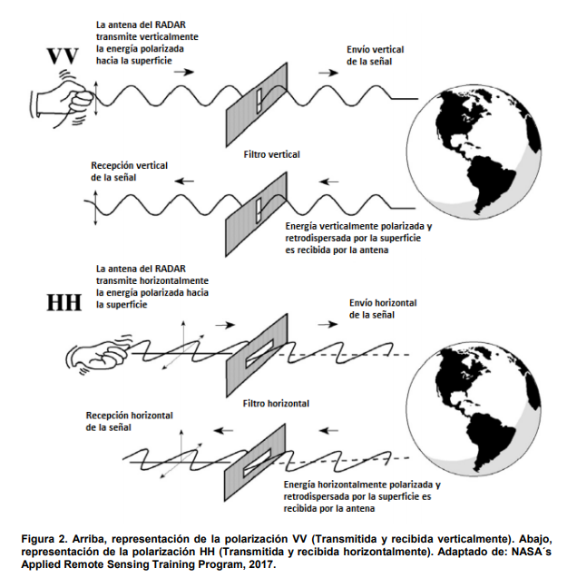
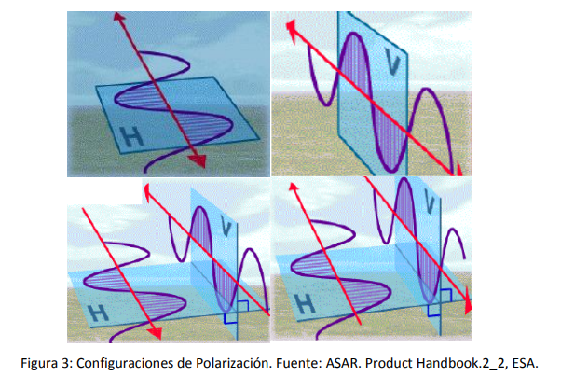
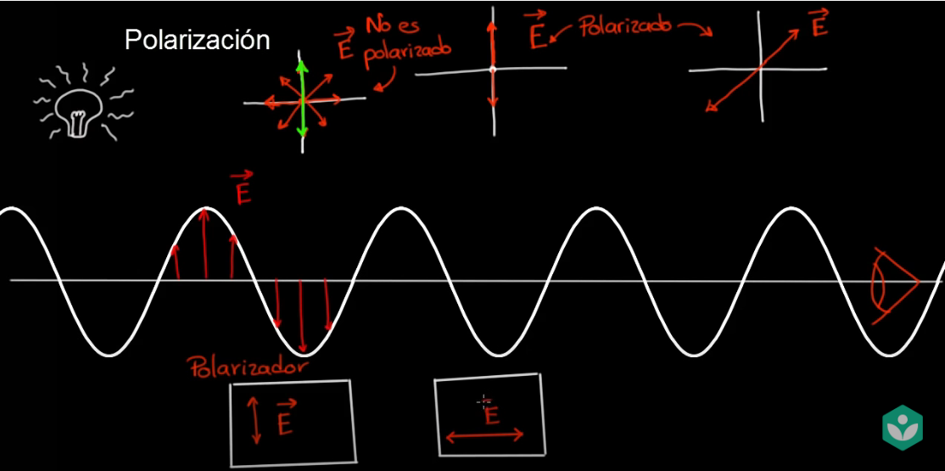
PROYECTO
SATELITES SOCIALES
POLARIZACIÓN
El término Polarización se refiere al fenómeno de la luz en propagarse en ondas Horizontales y Verticales que pueden ser filtrada para dejarlas pasar o detenerlas.
file:///C:/Users/Manuel%20Davila/Downloads/TFM_DeMata_Munoz_2019.pdf
https://gredos.usal.es/bitstream/handle/10366/138637/TFM_GonzalezCalvoL_Seguimientoycontrol.pdf;jsessionid=EEAFE7B66B5BEB0A0253CE84AC7C0A96?sequence=1
https://www.youtube.com/watch?v=PMjADwpLlfs

Slide 6
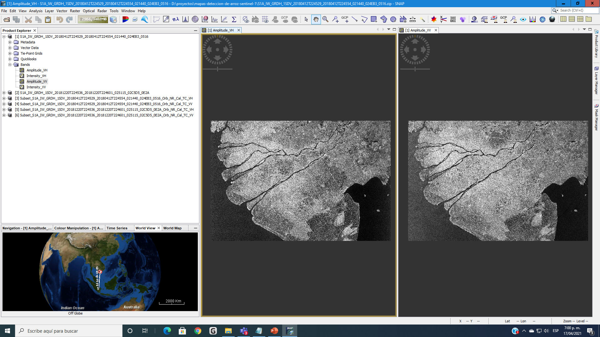
PROYECTO
SATELITES SOCIALES
Polarizaciones Horizontales y Verticales Abril 12 de 2018
Vistas en Abril 12 de 2018
Polarizaciones VH y VV

Slide 7
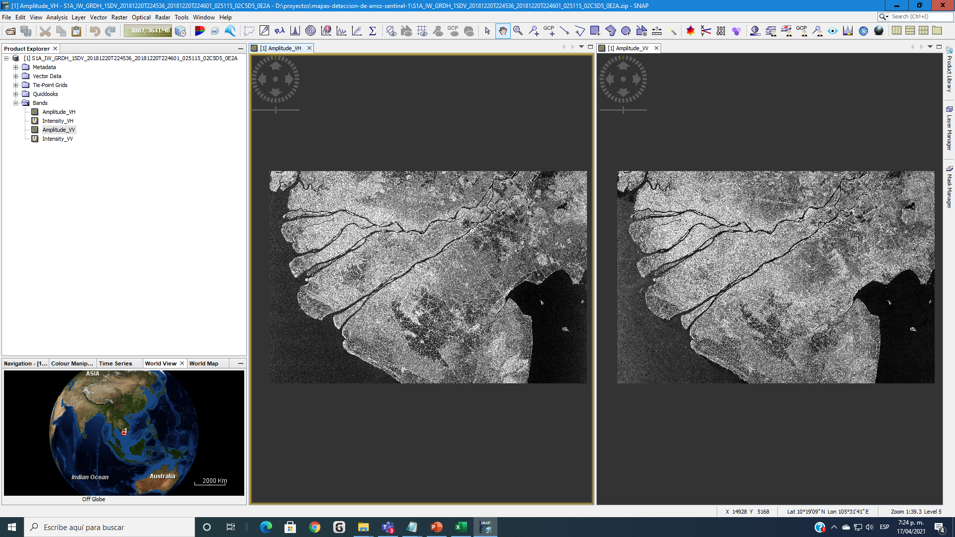
PROYECTO
SATELITES SOCIALES
Polarizaciones Horizontales y Verticales diciembre 20 de 2018
Vistas en Diciembre 20 de 2018
Polarizaciones VH y VV

Slide 8
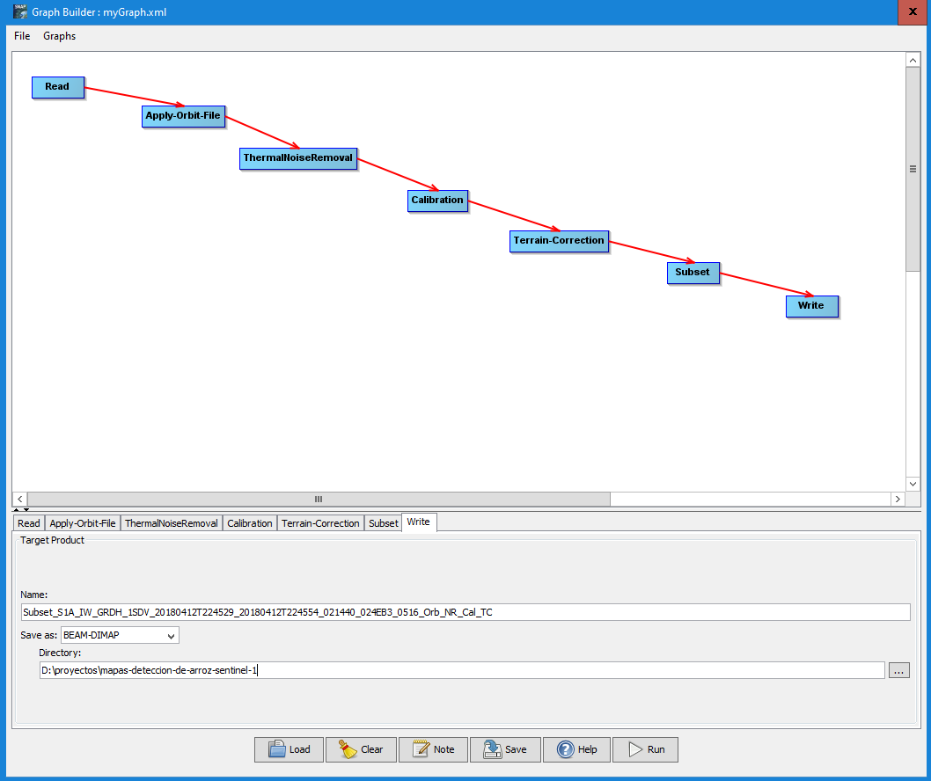
PROYECTO
SATELITES SOCIALES
Flujo de trabajo para la estructuración de datos recibidos por el sensor
Radar/Apply-Orbit File
Radar/Radiometrc/ThermalNoiseRemoval
Archivo de entrada
Radar/Radiometrc/Calibration
Para agregar información sobre posición y velocidad del satélite
Radar/Geometric/Terrain Correction/Terrain Correction
Eliminar el ruido térmico, que es la energía de fondo que genera el receptor. Esto desvía la reflectividad del radar hacia valores más altos y obstaculiza la reflectividad
Proporcionar imágenes en las que los valores de los píxeles se puedan relacionar con la dispersión del radar. Esto es esencial para el uso cuantitativo de los datos
Raster/Subset
Grabar el archivo con los resultados
Para compensar las distorsiones del terreno y re proyectar la escena a la proyección geográfica. Las variaciones ocurren por variaciones topográficas e inclinación del sensor.
Flujo de trabajo para filtrar “Ruidos” de las ondas de luz que atrapa el sensor del satélite
Crear un subconjunto del territorio más cercano al terreno. Y guardar los archivos independientes de las polarizaciones VV y VH
Grabar el archivo con los resultados

Slide 9
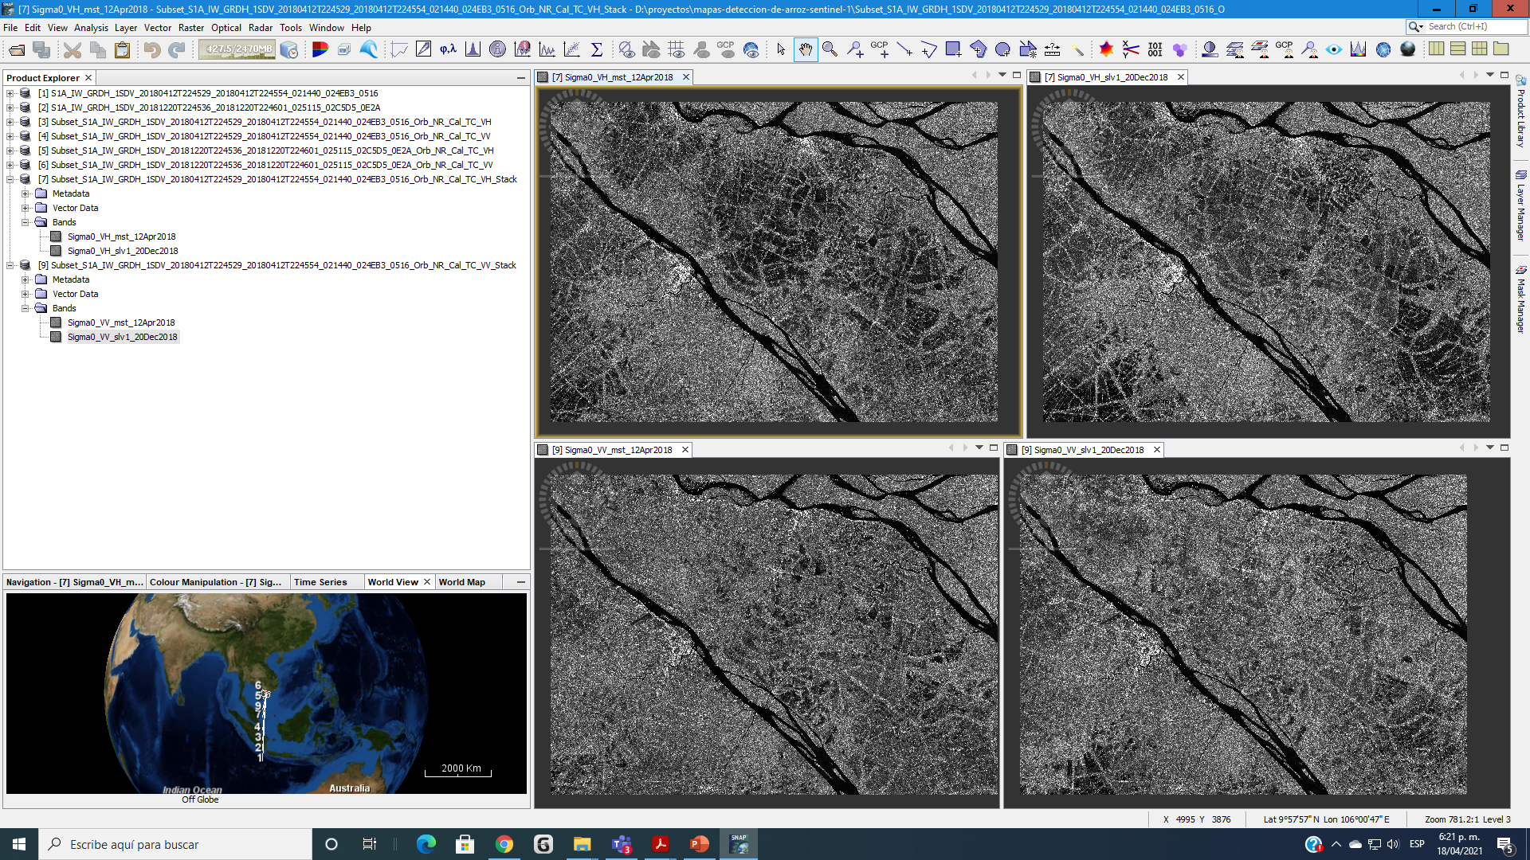
PROYECTO
SATELITES SOCIALES
Imágenes de fuerza de reflexión: SIGMA_0 ambas fechas VH y VV
Sigma 0
“Esta es La medida de la intensidad de una señal de radar reflejada desde un objeto geométrico
(Unidades de área, como metros cuadrados)”.
https://sentinel.esa.int/web/sentinel/user-guides/sentinel-1-sar/definitions
Sigma 0 para _VH y _VV en las dos fechas

Slide 10
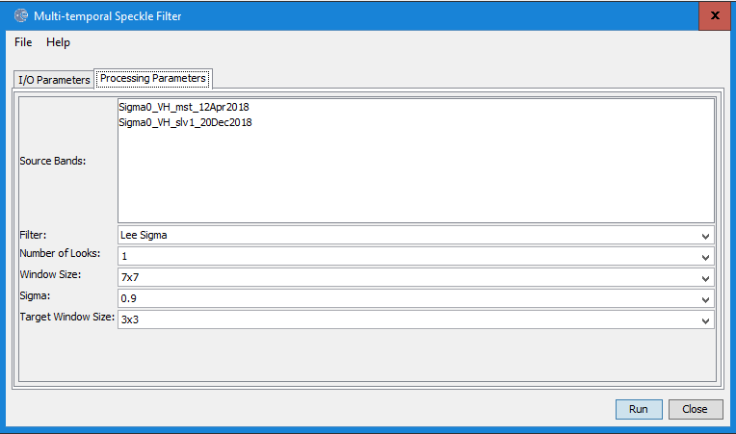
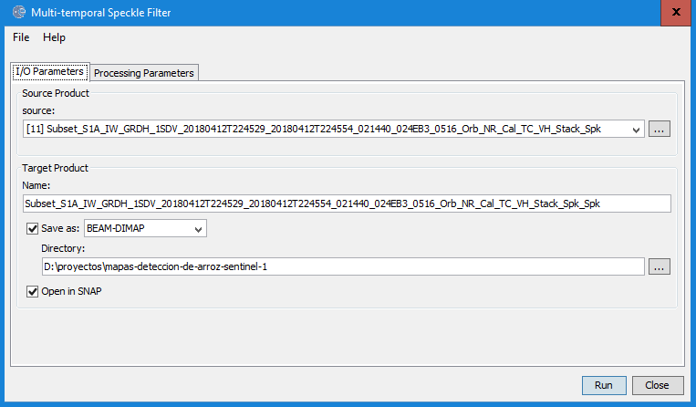
PROYECTO
SATELITES SOCIALES
Las imágenes SAR se ven afectadas por el moteado que confiere un aspecto granular con variaciones espaciales aleatorias. La Limpieza se llama: Speckle Filtering
https://earth.esa.int/documents/653194/656796/Speckle_Filtering.pdf

Slide 11
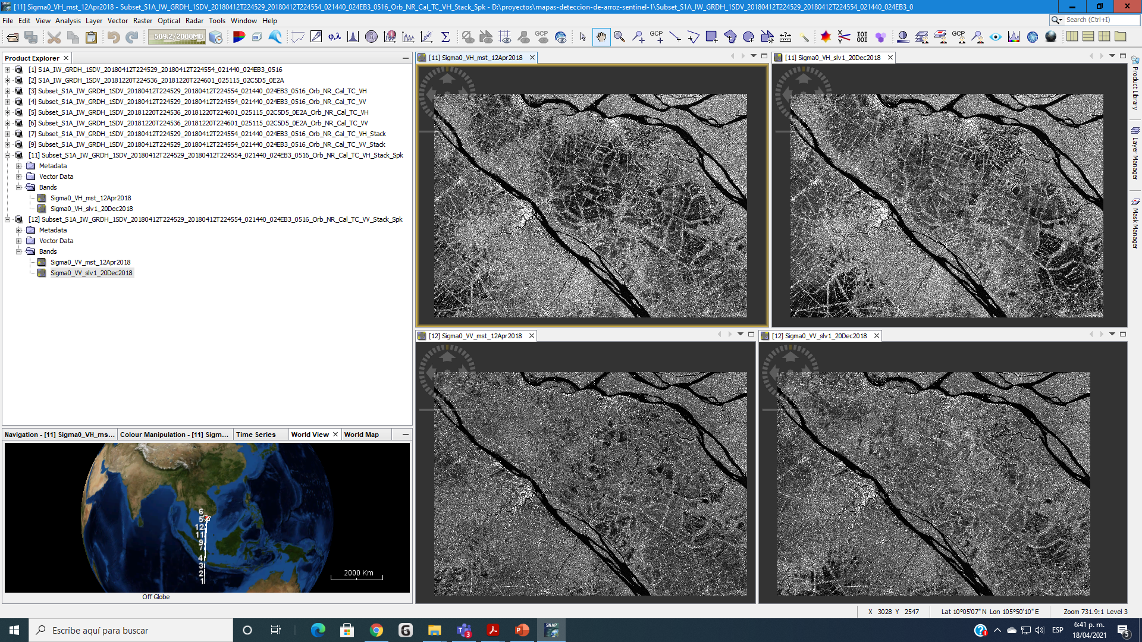
PROYECTO
SATELITES SOCIALES
Imágenes con limpieza de moteado realizado en ambas polarizaciones

Slide 12
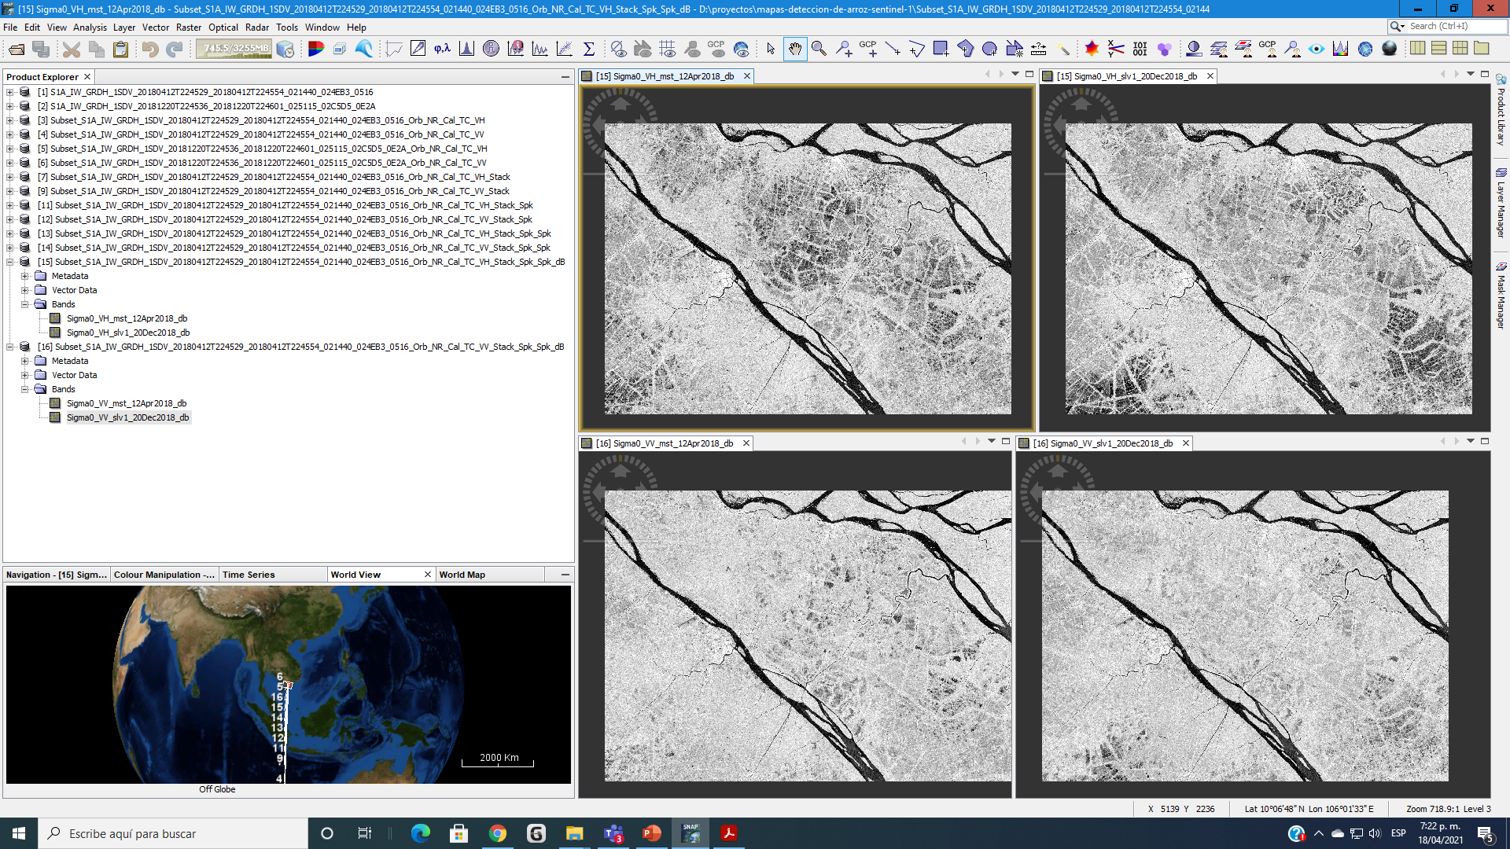
PROYECTO
SATELITES SOCIALES
Imágenes proyectadas en base logarítmica para normalizar su tamaño de datos

Slide 13
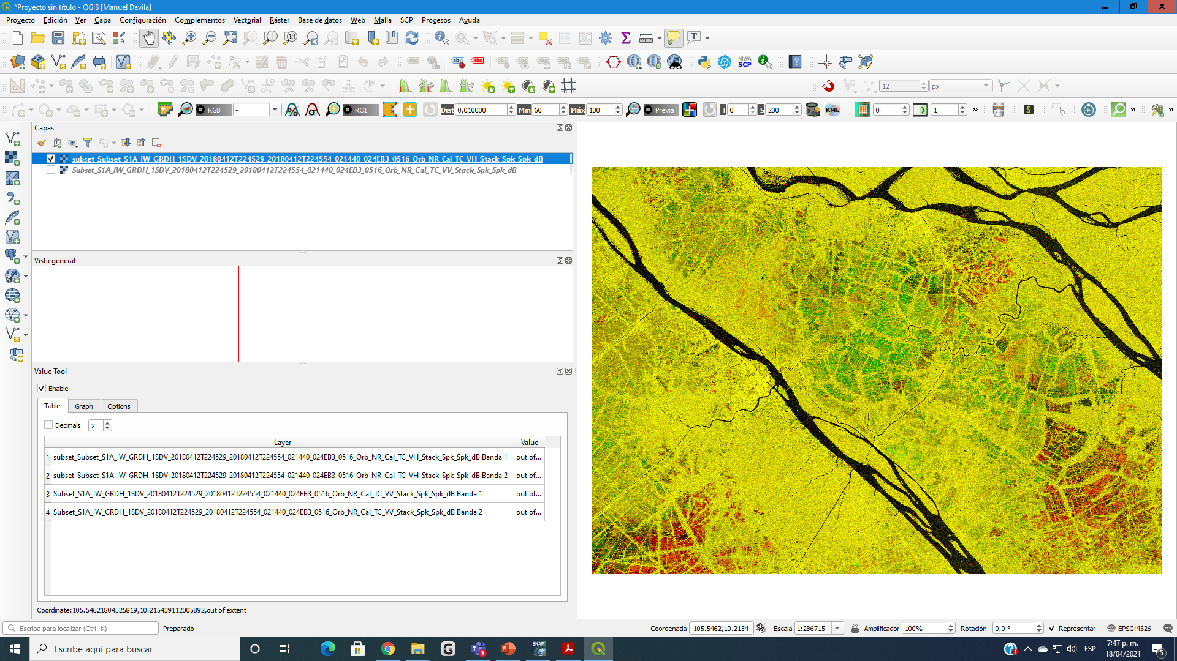
PROYECTO
SATELITES SOCIALES
Imagen pasada al formato QGIS para mediciones de retrodispersión

Slide 14
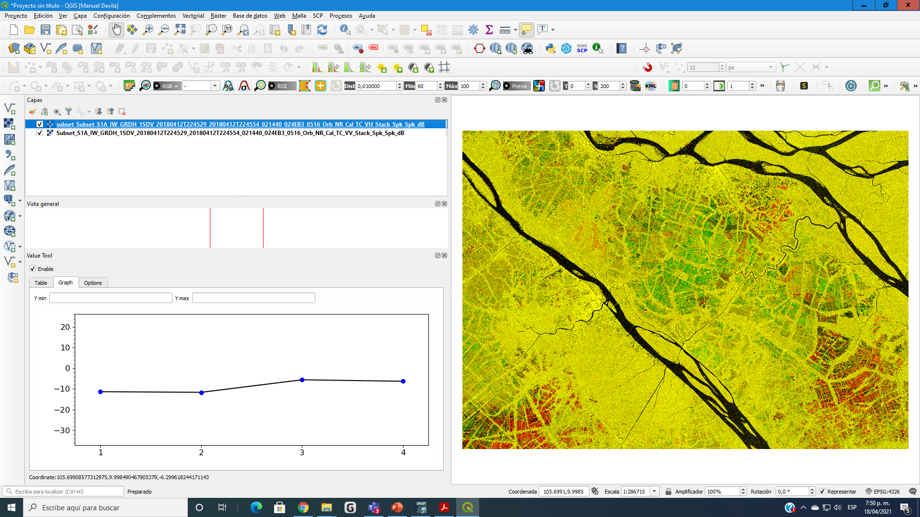
PROYECTO
SATELITES SOCIALES
Mediciones de retrodispersión
Nota:
Para este prototipo solo se tomaros dos fechas. El resultado final se efectuó con 30 viajes del satélite lo cual da una gran precisión

Slide 15
FIN

